Slide 1
My Future Profession
ГАПОУ СО
“Каменск-Уральский Политехнический Колледж”
Кормышев Егор
Информационные системы и программирование 3 курс группа ИСиП-301
Каменск-Уральский 2024

Slide 2
Цели и задачи

Slide 4


Slide 5
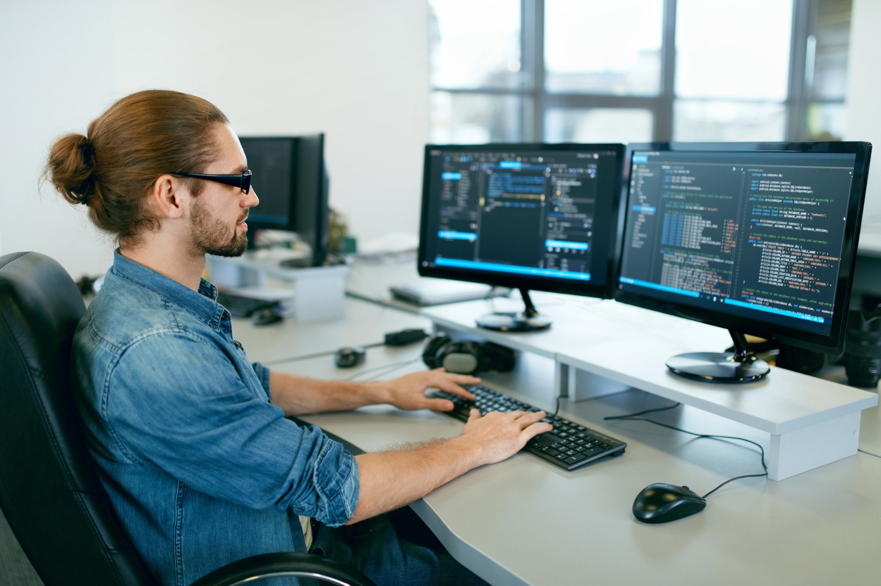

Slide 6


Slide 7
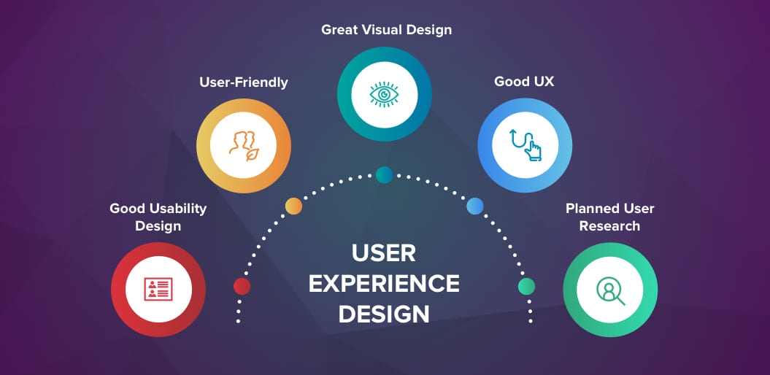

Slide 8


Slide 9
